Slide 1
树状数组瞎讲
钟煜奇

Slide 2
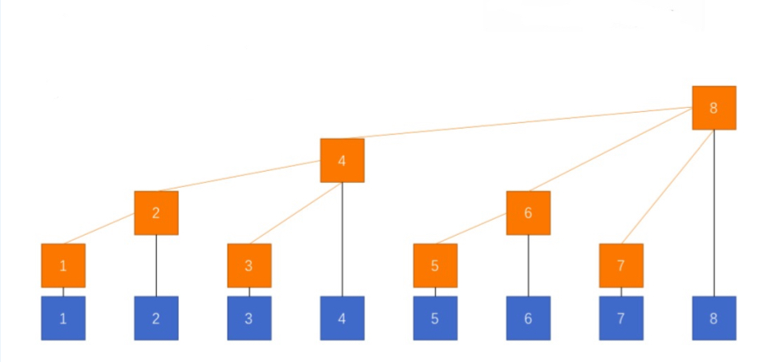

以下数都是二进制
对于大区间[1,1101010]考虑将其二进制拆分成<=log(R)个小区间：
[1,1000000]
(1000000,1100000]
(1100000,1101000]
(1101000,1101010]
可以看到 每个区间的长度是右端点r最低位1所代表的数值称为$lowbit(i)=i\&(−i)$
树状数组就是维护每个点作为r时的区间价值$tree\left[x\right]=\sum_{i=x−lowbit\left(x\right)+1}^{x}{a\left[i\right]}$ 这样对于每个大区间[L,R]询问 都可以由<=log R个已知小区间推出来
而对于每个小区间(r-lowbit(r),r] 又可以由<=log r个已知小小区间推出来 允许套娃：分别是$\left(r−lowbit\left(r\right),r−lowbit\left(r\right)/2\right]+\left(r−lowbit\left(r\right)/2,r−lowbit\left(r\right)/4\right]+…+\left(r−2,r−1\right]+a\left[r\right]$
$=tree\left[r−lowbit\left(r\right)/2\right]+tree\left[r−lowbit\left(r\right)/4\right]+…+tree\left[r−1\right]+a\left[r\right]$
就是图中连的橙色的线
Notes:
注：数在计算机里以补码存储，补码负数是取反+1

Slide 3

前缀求和
根据$tree\left[x\right]=\sum_{i=x−lowbit\left(x\right)+1}^{x}{a\left[i\right]}$只需要把x不断地-lowbit(x) 把经过的tree[x]都加起来即可
单点修改
直观上来说就是不断更新父亲 那么哪些是x的父亲呢？
由于x的儿子是$tree\left[x−lowbit\left(x\right)/2\right],tree\left[x−lowbit\left(x\right)/4\right],…,tree\left[x−1\right]$
$且lowbit\left(x−lowbit\left(x\right)/2^{i}\right)=lowbit\left(x\right)/2^{i}$
所以tree[x]的父亲就是tree[x+lowbit(x)] 不停向上+lowbit(x)更新即可
Trick
由于x+lowbit(x)>x所以初始化的时候只需要把tree[x]和tree[x+lowbit(x)]两个位置更新即可 至于爷爷的值会在父亲的时候更新

Slide 4
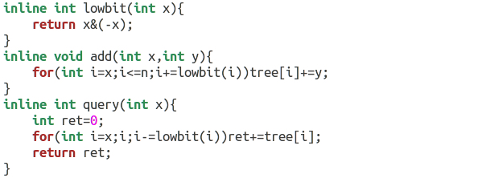

①单点加/区间求和
$query\left(r\right)−query\left(l−1\right)$
②区间加/单点查询
用差分数组$d$ 可以把区间加变成单点加 单点查询变成前缀查询
③区间加/区间求和？
区间加还用差分数组 前缀和=
$\sum_{i=1}^{x}{a\left[i\right]}=\sum_{i=1}^{x}{\sum_{j=1}^{i}{d\left[j\right]}}=\sum_{i=1}^{x}{d\left[i\right]}×\left(x−i+1\right)=\sum_{i=1}^{x}{\left(x+1\right)d\left[i\right]}+\sum_{i=1}^{x}{id\left[i\right]}$
维护d[i]和id[i]两个差分树状数组即可
Trick:这种推完式子分离变量使他们相互独立的思想非常重要
④单点修改/区间最值？

Slide 5

区间最值√ HDU1754
更新：
刚才已经推了x的儿子是$tree\left[x−lowbit\left(x\right)/2\right],tree\left[x−lowbit\left(x\right)/4\right],…,tree\left[x−1\right],a\left[x\right]$所以对于每个父亲循环将它几个儿子的最值统计上来即可，这是$log^{2}n$的
查询：
由于不能用前缀相减，所以还是从x开始逐步-lowbit(x)，一旦发现tree[x]的左端点x-lowbit(x)+1<L，就手动算a[x]的贡献，放弃直接跳到x-lowbit[x]，从x-1继续统计

Slide 6
求逆序对（二维偏序
逆序对就是查询每个位置i之前>a[i]的数的个数，有没有点后缀和那味了，所以每碰到一个a[i]就在tree[a[i]]处+1 答案就是i-tree[a[i]] *提前离散化
为了保证不会统计到后面的数，在位置 i 的时候要保证树状数组里只有[1,i]的数，所以从头往后边统计边更新
Trick
像这样把信息”出现过一个a[i]”转化为”在tree[a[i]]处+1”，可以方便地统计某一区间内满足条件的数的个数，具有这类操作的树状数组就是权值树状数组，这种Trick也广泛用于许多数据结构题比如权值线段树balabala

Slide 7
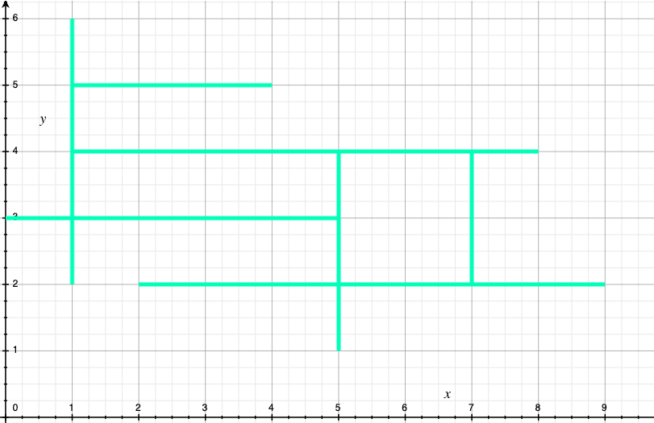

HDU5862
在二维平面上给定n个平行于坐标轴的线段 他们起点和终点都是整点 且没有两条线段有公共端点 求交点个数
$n≤1e5$
$x1,y1,x2,y2≤1e9$

Slide 8

sol:
我们考虑统计对于每一条竖线有多少横线交在上面（反过来同理
离散化坐标 考虑当前竖线的横坐标是x，那么对于那些左端点在x之后的横线是不用考虑的，所以我们把横线按左端点升序排序，从左向右遍历的时候做一些更新操作
假设当前竖线的纵坐标范围是$y∈\left[y1,y2\right]$，考虑横线要产生贡献那么横线的纵坐标也要在这个范围里，我们统计在跨过x的情况下有多少条横线的纵坐标=y，这样每条竖线的贡献就是区间和了；因此用权值树状数组，碰到横线左端点就在tree[纵坐标]处+1，碰到右端点就-1表示该横线已经结束，不会对之后的竖线产生贡献

Slide 9
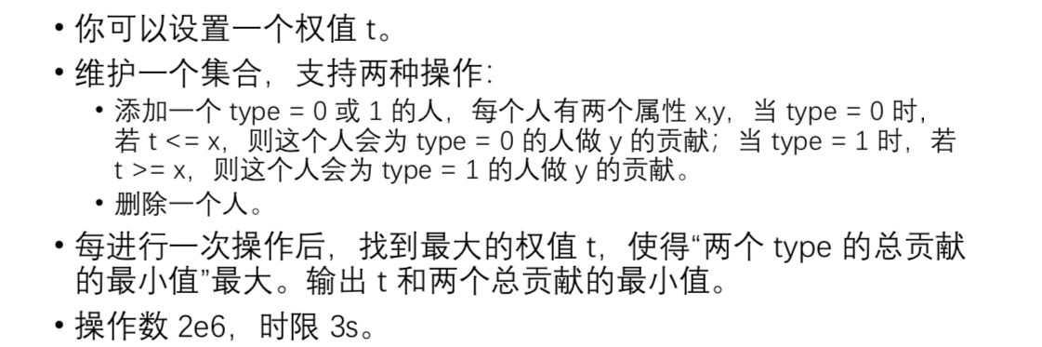
洛谷P6619

Slide 10
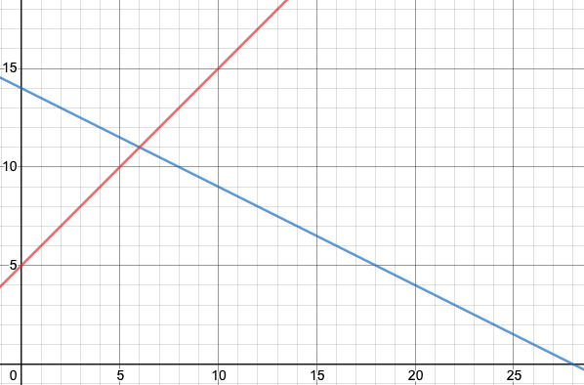
sol:
仍然采用权值树状数组的做法，在权值=t时，type=0的贡献是f(t)=query(t)，type=1的贡献是g(t)=sum-query(t-1)，f(t)单调不减，g(t)单调不增，所以min(f(t),g(t))是个单峰的曲线，其最大值就是那个交点
还是采用刚才倍增跳跃的方法，跳到最后一个f(t)<g(t)则f(t+1)>=g(t+1)，取二者的最大值value，答案就是最后一个=value的位置
f(t)
g(t)

Slide 11
洛谷P1972
给定一数列a，区间询问不同的数的个数

Slide 12
sol:
在线回答看起来并不是很好做，那我们就反过来考虑每个位置会不会对当前询问产生贡献
假设对于一个区间，贡献只在每个数最后一次出现在该区间的位置被统计，而不去管前面到底出现了几个相同的数；这样按照r升序排序，在每一个位置 i 统计所有r=i区间的答案就是[l,r]区间和
由于我们只在每个数最后一次出现的位置标记，所以对于新加进来的a[i]，需要删除其上一次出现位置的标记，添加当前位置的标记，这个用一个pre数组记录一下然后单点修改即可

Slide 13


CF369E
在一维坐标轴上给定n条线段，现有m次询问，每次询问给出cnt个点， 问有多少条线段包含这个点集中的一个或多个点
$\sum_{cnt}{cnt_{i}}≤3e5$ 坐标<=1e6
tips:
求有多少个线段没有覆盖任何一个点，那么答案则为n减所求。

Slide 14
sol:
求有多少个线段没有覆盖任何一个点，那么答案则为n减所求。
构造点集的补集就是cnt+1条线段，现在要统计点集的补集线段包含了多少条给出的线段
对于每一条点集的补集线段[L,R]：我们需要统计L<=l && r<=R的给出线段个数，将r,R看成i；l,L看成a[i]，这玩意就是个逆序对
将两种线段混在一起，标记类型，关键字先后按照右端点升序，左端点降序排序，顺着扫一遍分别做查询/更新即可

Slide 15
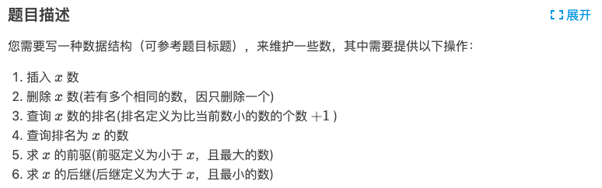
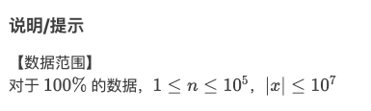

Slide 16

sol:
对于插入和删除x的操作 只需要在权值树状数组tree[x]上+/- 1即可(先离散化
对于查x的排名(比x小的数的个数+1)的操作 就是查x-1的前缀和
对于求排名xの数 xの前驱 xの后继三个操作的本质都是动态求第k大，即求前缀和中第一个大于等于k对应的数 这个玩意可以直接二分+树状数组check是$log^{2}n$的
然而更好的方法可以做到$log n$
考虑从0开始用倍增跳，跳的步长分别为$2^{20},2^{19},2^{18}…$ ，类似求LCA，跳到第一个前缀和<x的地方p，则p+1就是答案所在，这样还是$log^{2}n$的吗？

Slide 17
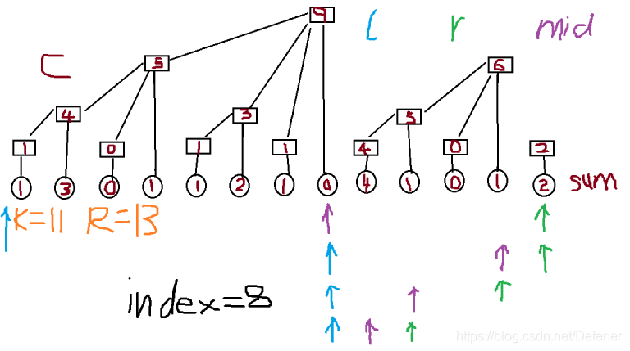

sol:
考虑当前在位置$p={\left(10110000\right)}_{2}$ ，准备跳向$p+d={\left(10110100\right)}_{2}$ ，由于p是从0开始跳的所以此时$d<lowbit\left(p\right)$
实际上不用每次都检查$query\left(p+d\right)−query\left(p−1\right)$ ，因为$tree\left[p+d\right]=\sum_{i={\left(10110000\right)}_{2}}^{{\left(10110100\right)}_{2}}{a\left[i\right]}=query\left(p+d\right)−query\left(p−1\right)$，于是复杂度是单log的
树状数组短是真的短 但扩展性也相当差 遇到区间翻转之类的操作还是乖乖用splay, fhq treap吧

Slide 18
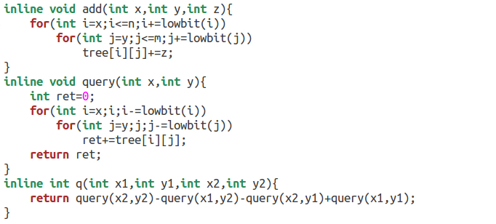


二维树状数组
定义：$tree\left[x\right]=\sum_{i=x−lowbit\left(x\right)+1}^{x}{a\left[i\right]}⇔tree\left[x\right]\left[y\right]=\sum_{i=x−lowbit\left(x\right)+1}^{x}{\sum_{j=y−lowbit\left(y\right)+1}^{y}{a\left[i\right]\left[j\right]}}$
单点修改/子矩阵查询$⇒$
add和query和一维的基本同理
然而子矩阵查询时要用一丝丝容斥

Slide 19

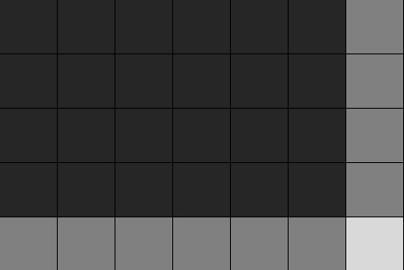
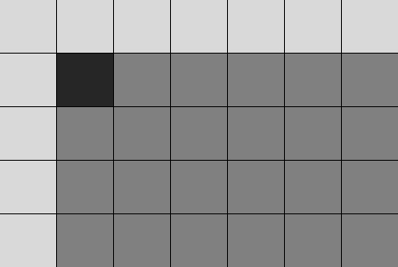
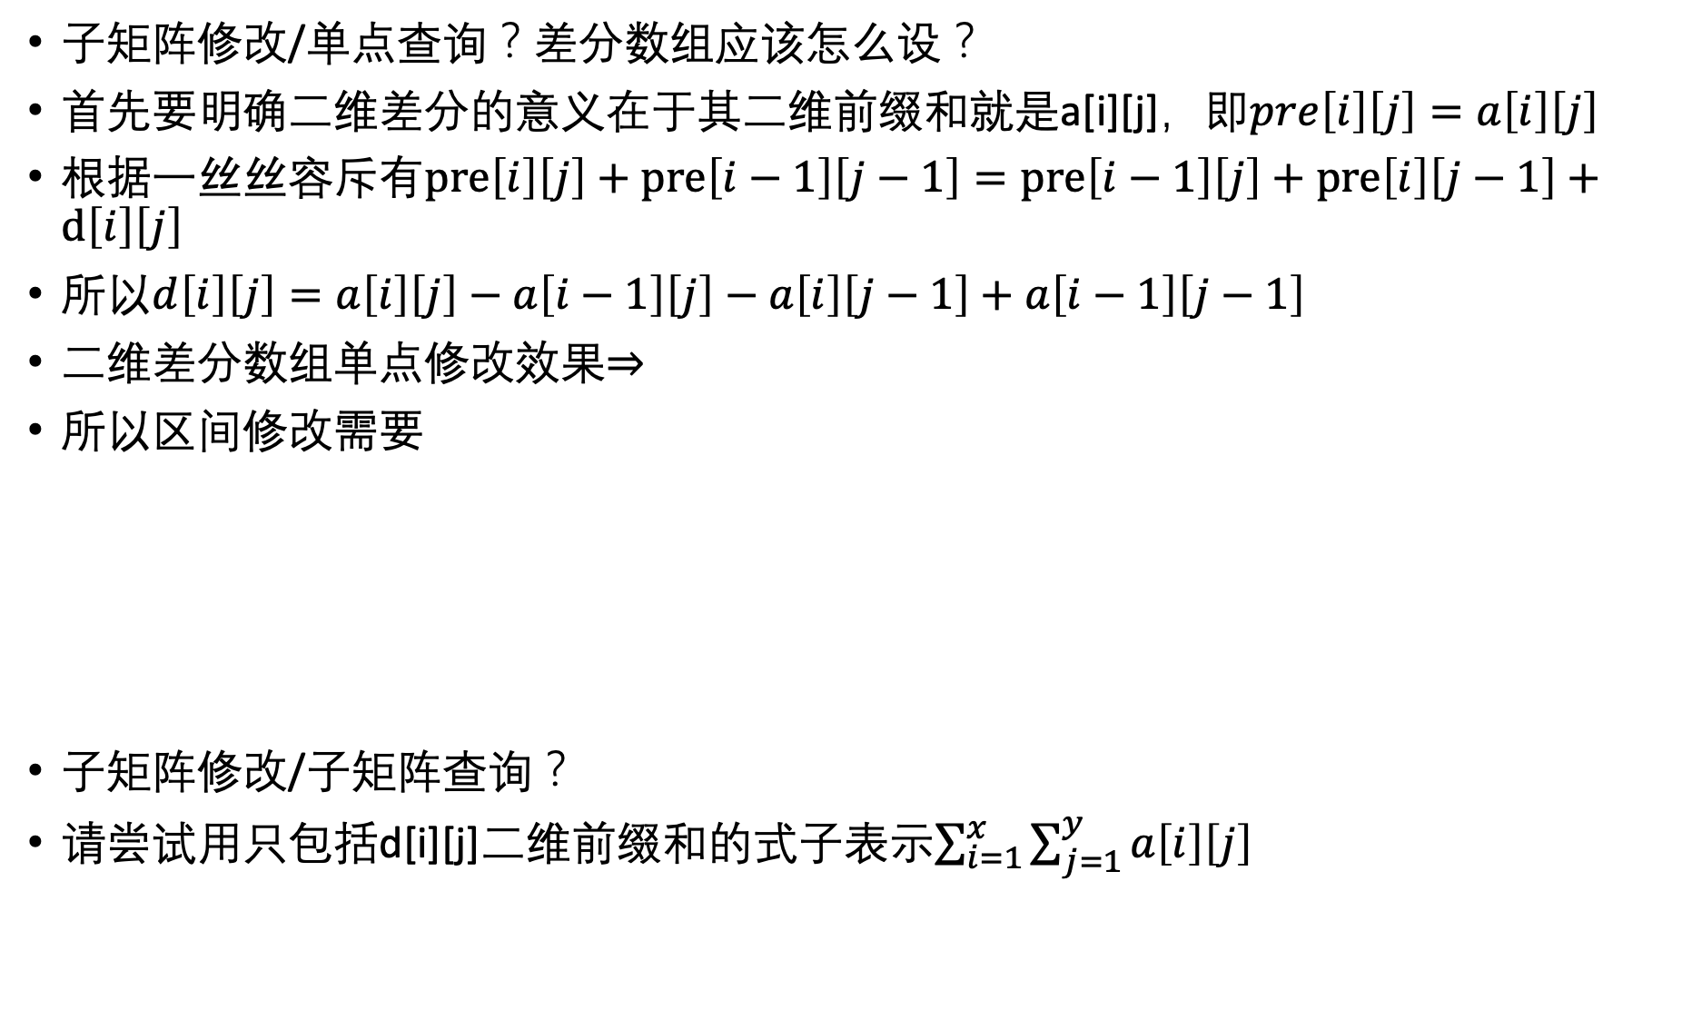
子矩阵修改/单点查询？差分数组应该怎么设？
首先要明确二维差分的意义在于其二维前缀和就是a[i][j]，即$pre\left[i\right]\left[j\right]=a\left[i\right]\left[j\right]$
根据一丝丝容斥有$pre\left[i\right]\left[j\right]+pre\left[i−1\right]\left[j−1\right]=pre\left[i−1\right]\left[j\right]+pre\left[i\right]\left[j−1\right]+d\left[i\right]\left[j\right]$
所以$d\left[i\right]\left[j\right]=a\left[i\right]\left[j\right]−a\left[i−1\right]\left[j\right]−a\left[i\right]\left[j−1\right]+a\left[i−1\right]\left[j−1\right]$
二维差分数组单点修改效果$⇒$
所以区间修改需要
子矩阵修改/子矩阵查询？
请尝试用只包括d[i][j]二维前缀和的式子表示$\sum_{i=1}^{x}{\sum_{j=1}^{y}{a\left[i\right]\left[j\right]}}$

Slide 20

子矩阵修改/子矩阵查询√洛谷P4514
$\sum_{i=1}^{x}{\sum_{j=1}^{y}{a\left[i\right]\left[j\right]}}$
$=\sum_{i=1}^{x}{\sum_{j=1}^{y}{\sum_{a=1}^{i}{\sum_{b=1}^{y}{d\left[a\right]\left[b\right]}}}}$
$=\sum_{i=1}^{x}{\sum_{a=1}^{i}{\sum_{j=1}^{y}{\sum_{b=1}^{y}{d\left[a\right]\left[b\right]}}}}$
$=\sum_{i=1}^{x}{\sum_{a=1}^{i}{\sum_{j=1}^{y}{\left(y−j+1\right)}}}×d\left[a\right]\left[j\right]$
$=\sum_{i=1}^{x}{\sum_{a=1}^{i}{\left(\left(y+1\right)\sum_{j=1}^{y}{d\left[a\right]\left[j\right]}−\sum_{j=1}^{y}{j}×d\left[a\right]\left[j\right]\right)}}$
$=\sum_{i=1}^{x}{\left(x−i+1\right)}×\left(\left(y+1\right)\sum_{j=1}^{y}{d\left[i\right]\left[j\right]}−\sum_{j=1}^{y}{j}×d\left[i\right]\left[j\right]\right)$
$=\left(x+1\right)\left(y+1\right)\sum_{i=1}^{x}{\sum_{j=1}^{y}{d\left[i\right]\left[j\right]}}−\left(x+1\right)\sum_{i=1}^{x}{\sum_{j=1}^{y}{j}}×d\left[i\right]\left[j\right]−\left(y+1\right)\sum_{i=1}^{x}{\sum_{j=1}^{y}{i}}×d\left[i\right]\left[j\right]+\sum_{i=1}^{x}{\sum_{j=1}^{y}{i}}×j×d\left[i\right]\left[j\right]$
维护四个二维树状数组即可

Slide 21
谢谢大家
Good Luck & Have Fun
可以用树状数组乱搞过的模板题：
洛谷P3372
洛谷P3369
HDU1754
洛谷P4514
正常のT：
HDU5862
洛谷P6619
洛谷P1972
CF369E
我有一些很好的参考资料可是这里放不下 回头发群里
@wenhao801
算法竞赛进阶指南

